Slide 2
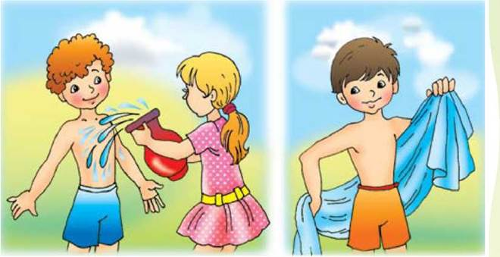
Для эффективного закаливания необходимо соблюдать основные принципы
Постепенность.
Последовательность
Систематичность.
Индивидуальность

Slide 3
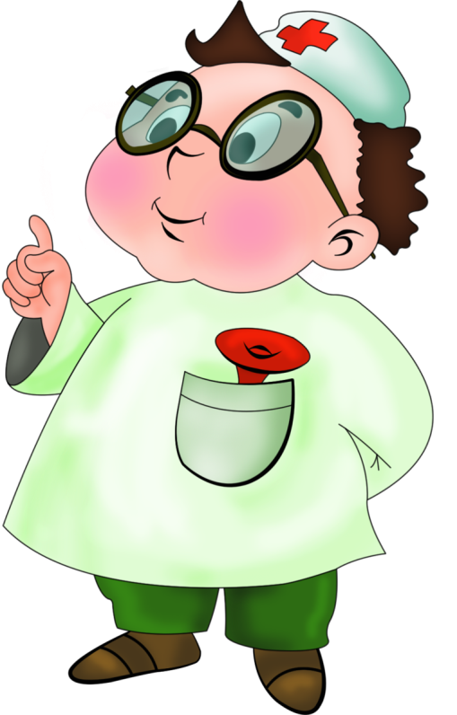
Процедуры закаливания противопоказаны, если:
Не прошло пяти дней после перенесённой болезни или профилактической прививки;
Не прошло двух недель после обострения хронического заболевания;
У ребёнка повышенная температура;
Ребёнок боится закаливания.

Slide 4
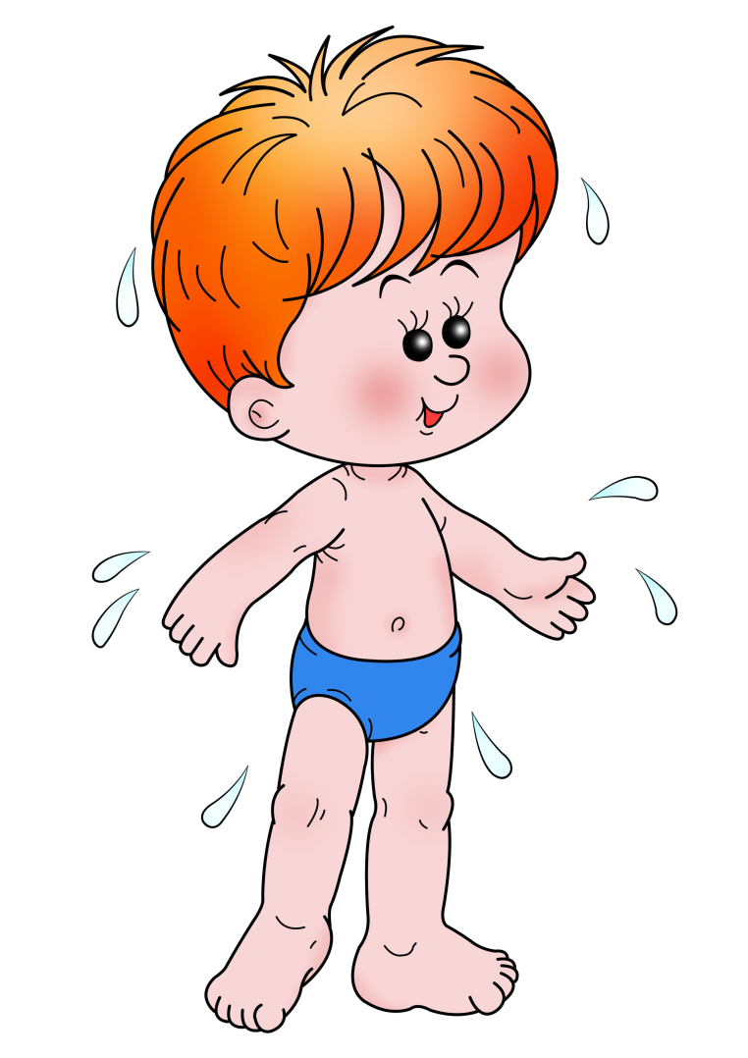
Водное закаливание
обтирания;
обливания;
купания.
полоскание горла прохладной водой,
ванночки для ног.

Slide 5
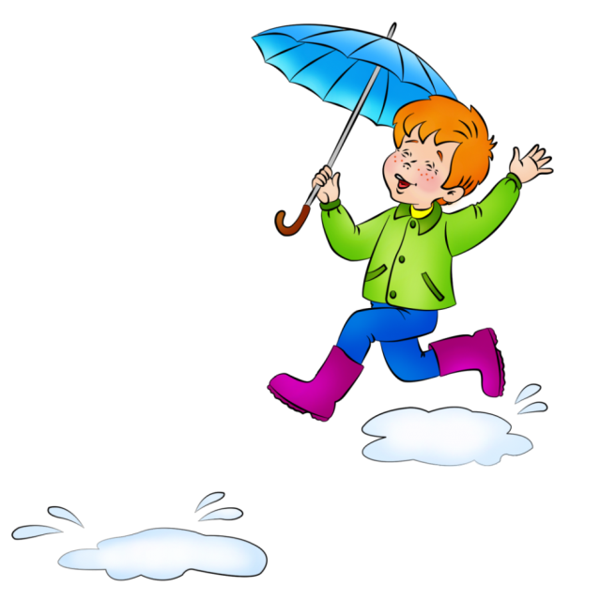
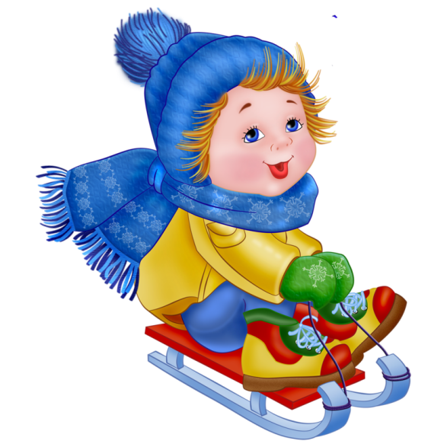
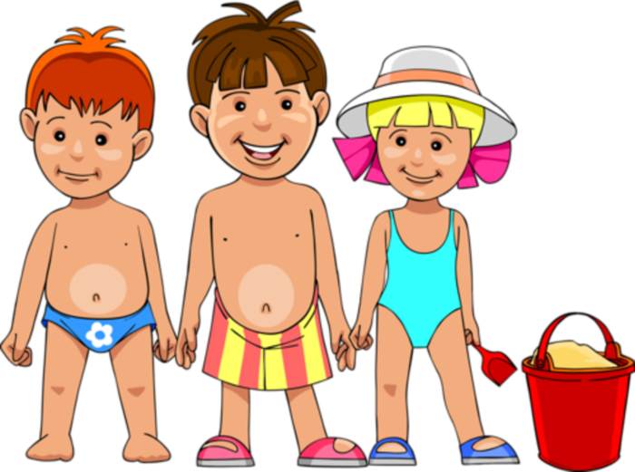
Воздушные процедуры
воздушные ванны.
помещения, в которых находятся дети, должны быть хорошо проветриваемыми, и это тоже входит в программу закаливания.
сон на открытом воздухе
прогулки на свежем воздухе;
в поддержании стабильной температуры воздуха в спальне и игровой (18-22°С) и относительной влажности воздуха (40-60 %),
проведении гимнастики при открытом окне

Slide 6
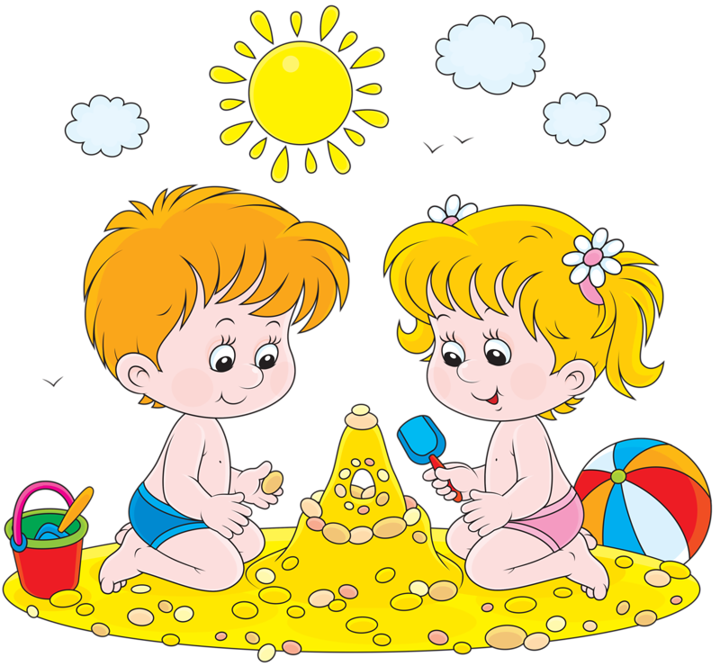
Солнечные процедуры
Для младших детей эффективными окажутся солнечные ванны, которые рекомендуется проводить в движении. Однако игры эти должны быть спокойного характера. Солнечные ванны детям нужно принимать:
утром (с 8 часов и до 11 часов);
после обеденного сна (с 15 часов и до 16 часов).
Необходимо постоянно следить за тем, чтобы не было солнечных перегревов.

Slide 7
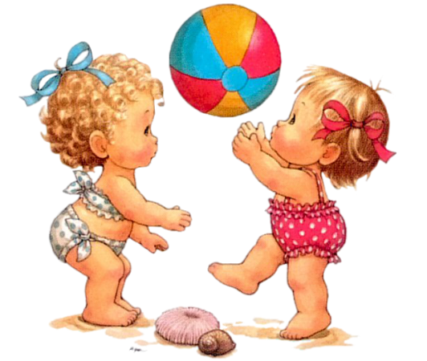
Хождение босиком.
Утром и вечером нужно ходить босиком по комнате от 15 до 30 мин.
Каждый день время удлиняется на 10 мин. и доводится до 1 часа.
Особенно хорошо действует хождение босиком по твердому грунту земли или мелкому гравию

Slide 8
«Рижский метод закаливания».
используют три вида дорожек из грубой ткани (мешковина, ковролин, дерюга).
Одну дорожку смачивают в 10% растворе морской соли (1 кг соли растворить в ведре воды).
Вторую дорожку смочить в обычной воде,
Третью оставить сухой.
Расстелить подготовленные дорожки в следующей последовательности: соленая, мокрая, сухая.

Slide 9
Ступенчатое закаливание, в каждой возрастной группе, имеющий свой вид закаливающих процедур
Ясельная группа: постепенное обучение полосканию рта, элементам обширного умывания по мере прохождения адаптационного периода, ходьба босиком, воздушные ванны после сна, ходьба по мокрым дорожкам, солнечные и воздушные ванны, купание в бассейне по схеме, предложенной врачом.
Вторая младшая группа: влажное обтирание после утренней гимнастики, ходьба по мокрым дорожкам во время гимнастики после сна, обучение элементам обширного умывания.
Средняя группа: сухое растирание после утренней гимнастики, игры на мокрых дорожках во время гимнастики, обширное умывание, контрастное водное обливание стоп.

Slide 10
Спасибо за внимание

